Slide 1
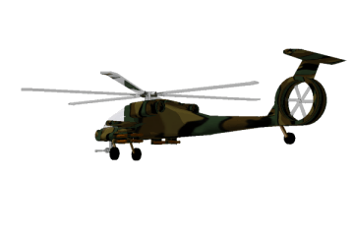

6c.1 Písmenko L
Elektronická učebnice - I. stupeň Základní škola Děčín VI, Na Stráni 879/2 – příspěvková organizace Český jazyk
LETADLO
Autor: Mgr. Hana Kopčanová
Notes:
Víte, kdo způsobuje angínu, chřipku, nebo neštovice?

Slide 2
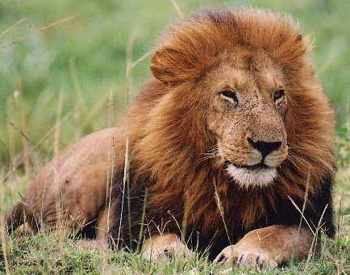
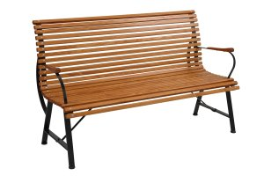
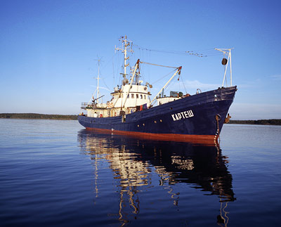
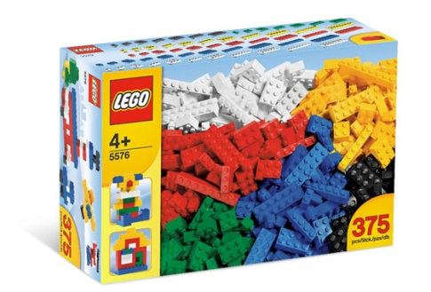
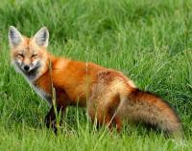
6c.2 Co už víš? Říkej, co je na obrázku. Co mají slova společného?
Elektronická učebnice - I. stupeň Základní škola Děčín VI, Na Stráni 879/2 – příspěvková organizace Český jazyk
LEV
LAVIČKA
L
LIŠKA
LOĎ
LEGO

Slide 3
6c.3 Jak vypadá písmenko L?
Elektronická učebnice - I. stupeň Základní škola Děčín VI, Na Stráni 879/2 – příspěvková organizace Český jazyk
L
l
L
l
L
l

Slide 4
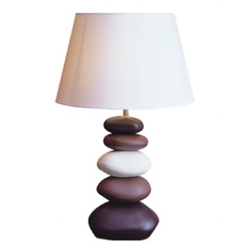
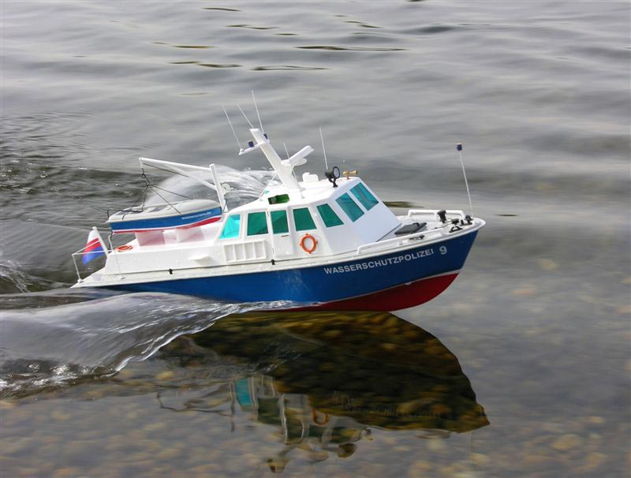
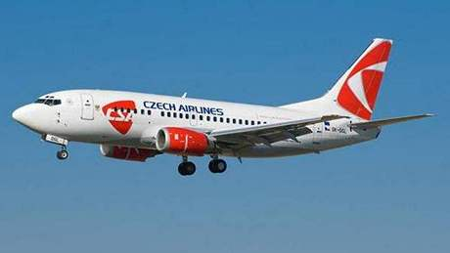
6c.4 Uhádneš, která slova začínají na L?
Elektronická učebnice - I. stupeň Základní škola Děčín VI, Na Stráni 879/2 – příspěvková organizace Český jazyk
1. Tento dopravní prostředek se pohybuje ve vzduchu.
2. Tuto věc používáme večer, abychom si mohli číst.
LYŽE
3. Dopravní prostředek pohybující se po vodě.
4. Jsou to dvě prkýnka, potřebujeme je v zimě na sněhu, jezdíme na nich z kopce dolů.
LAMPA
LODIČKA
LETADLO

Slide 5

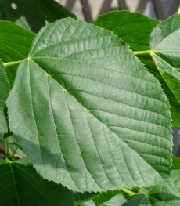
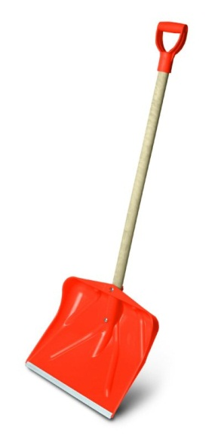
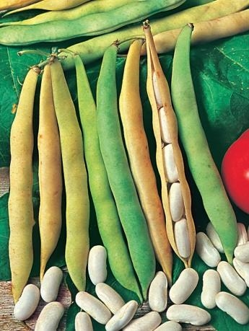
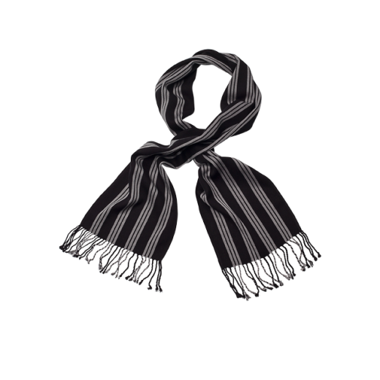
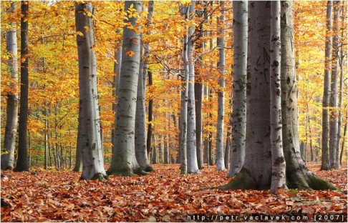
6c.5 Procvičení. Hledej písmeno L.
Elektronická učebnice - I. stupeň Základní škola Děčín VI, Na Stráni 879/2 – příspěvková organizace Český jazyk
Opakuj písmena, která už znáš.
TULIPÁN
FAZOLE
LIST
LES
LOPATA
ŠÁLA

Slide 6
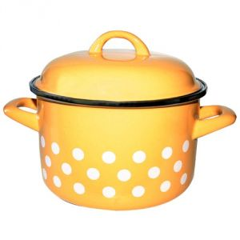
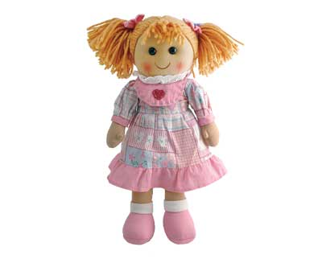
6c.6 Něco navíc pro šikovné. Umíš přečíst?
Elektronická učebnice - I. stupeň Základní škola Děčín VI, Na Stráni 879/2 – příspěvková organizace Český jazyk
M a l L A á m Á L l M
Ma Lá la MÁ LÁ má la ma Lá
Máma Ála má malá lálá lama
MÁMA MÁ
.
Malá Ála má
.

Slide 7
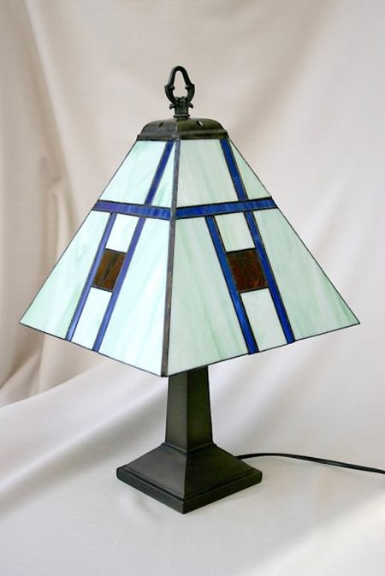
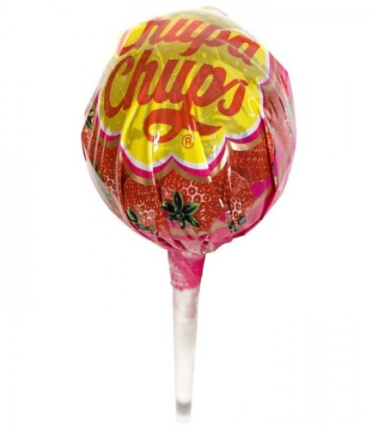
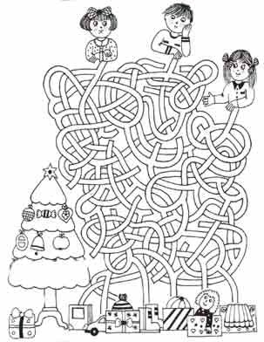
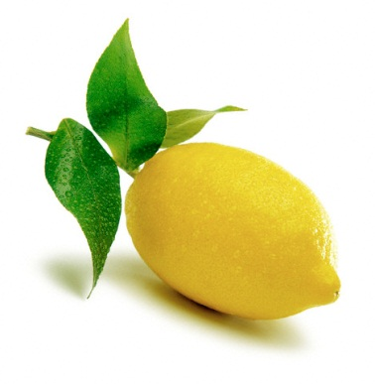
6c.7 CLIL
Elektronická učebnice - I. stupeň Základní škola Děčín VI, Na Stráni 879/2 – příspěvková organizace Český jazyk
Lollipop
Lamp
Left
Lemon
Labyrinth

Slide 8
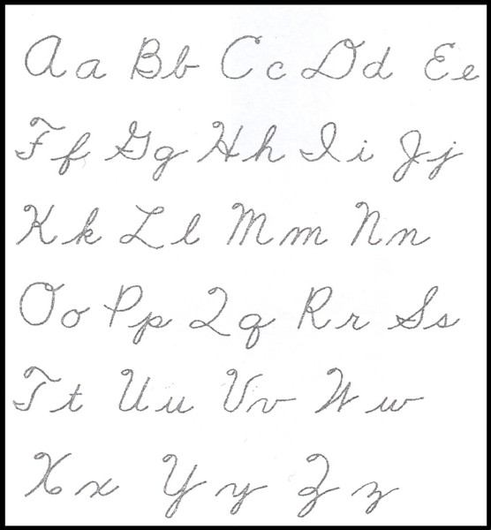
6c.8 Test znalostí
Elektronická učebnice - I. stupeň Základní škola Děčín VI, Na Stráni 879/2 – příspěvková organizace Český jazyk
Hledej řádek s písmenem L: K, M, A E, T, S H, J, L P, N, O | 3. Kolik písmen L je ve slově LILIPUTÁN? 2 3 1 4
Ve kterém slově je písmeno l? máma les míč táta | 4. Najdi psací písmena L, l:
Správné odpovědi:
c
b
a
a
a
c
b
d
Test na známku

Slide 9
6c.9 Odkazy:
Elektronická učebnice - I. stupeň Základní škola Děčín VI, Na Stráni 879/2 – příspěvková organizace Český jazyk
http://likiska.blog.cz/0812/pohyblive-animace-7
http://www.brickset.com/browse/themes/?theme=Bricks%20and%20More
http://pesnaspritel.blog.cz/1011/predci-psa-domaciho
http://www.kartesh.cz/specifikace-lodi/
http://www.net-market.cz/sporten-tector-vazani-tyrolia-sl-100-sjezdove-lyze/
http://www.garten.cz/a/cz/2376-tilia-americana-lipa-americka/
http://www.impala.cz/?level=11&product=36
http://www.aaa-inzerce.cz/image.php?idx=135649&mw=349&mh=400
http://oriflame24.shop.oriflame.cz/products/product-detail.jhtml?prodCode=20933
http://www.kupcata.net/2008_03_01_archive.html
http://www.lavicky-kose.cz/cz/katalog-vyrobku/litinove-lavicky/litinova-lavicka-relax
Obrázky z databáze klipart

Slide 10
6c.10 Anotace
Elektronická učebnice - I. stupeň Základní škola Děčín VI, Na Stráni 879/2 – příspěvková organizace Český jazyk
Autor | Mgr. Hana Kopčanová
Období | 01 – 06/2012
Ročník | 1. ročník
Klíčová slova | Písmeno a hláska L
Anotace | Prezentace popisující postup při vyvození písmene L.

